Slide 1
A szeretet szerepe a nevelésben és a tudományban
Dr. Biró Melinda

Slide 2
NEVELÉSTUDOMÁNY
PEDAGÓGIA

Slide 3
Mi a szeretet?

Slide 4
„(szer-et-et) fn. tt. szeretet-et, harm. szr. ~e. 1) Általán, kedélyi állapot, indulat vagy szenvedély, melynél fogva valami iránt belső vonzalmat érezünk, s azt bírni vagy élvezni vágyunk. Kincs-, pénzszeretet. Szabadság-, igazságszeretet. Hazaszeretet. Tudományszeretet. 2) Különösen valamely személy iránti belső vonzalom, szíves gerjedelem, mely szerint annak javát, boldogságát előmozdítani, örömet szerezni, kedveskedni, s ezek ellenkezőjét elhárítni törekszünk. Apai anyai szeretet, a gyermekek iránt. Gyermeki szeretet, a szülék irányában. Testvéri, atyafiságos szeretet. Baráti szeretet. Gyöngéd, hű, viszonos, önzéstelen, tiszta szeretet. Szeretetre méltó ifiú. Szeretettel viseltetni embertársaink iránt. Szeretettel kérni, inteni valakit. Szép szóval szokták a szeretetet megszerezni….”
MAGYAR ÉRTELMEZŐ SZÓTÁR

Slide 5
„1. Valamely személy, dolog vonzó tulajdonságainak felismeréséből v. természetes kapcsolatokból eredő érzés, amely ragaszkodásban, gyöngédségben, a másik javának őszinte kívánásában és a saját érdekeinek a másikéval való azonosításában, ill. neki való alárendelésében nyilvánul meg.”
2. Ennek külső kifejezése, főleg féltő gyöngédség, gondosság.
3. Valaminek előnyben részesítése, kedvelése öröm a vele való foglalkozásban; a szeret igével kifejezett érzés. ….
A MAGYAR NYELV ÉRTELMEZŐ SZÓTÁRA
Notes:
A szeretet elvárja hogy alárendeljünk? A szeretet elvárja hogy ragaszkodjunk?
Alárendelés

Slide 6
„Pozitív érzés, mely az emberek közötti ragaszkodásban, gyöngédségben, a mások javának őszinte kívánásában nyilvánul meg. Alapja lehet többféle emberi kapcsolatnak….
A szeretetre nevelés fontos pedagógiai feladat…..”
PEDAGÓGIAI LEXIKON

Slide 7
TARTALOMELEMZÉS
Érzelmi meghatározás (érzés…, rajongás, kedvelés, szimpátia)
  „Belső érzés, mely örömöt okoz, melegséggel áraszt el, mosolyt csal az arcodra…”
  „Két ember kölcsönös szimpátiája egymás iránt.”
  „…elkötelezett érzelem, szenvedély…valaki vagy valami felé aki fontos szerepet tölt be és nélkülözhetetlen a számunkra”
Elvárások, ragaszkodás, kötődés
  „..azt szeretjük, aki megvéd, és jól bánik velünk.”
  „ragaszkodás másik személyhez, tárgyhoz vagy cselekvéshez.”
  „..személy, tárgy ami vagy aki irányába fontosságot fejezünk ki ezzel…”
  „…ami boldoggá tesz…”
Család, szülő felé irányuló
  „olyan mint én és anyukám”
  ”…valamely fontos ember iránt érezzük ezt, pl. családtag”
Definíció
  „A szeretet egy velünk született erkölcsi érték…melynek jelen kell lennie egy pedagógus erkölcsi tulajdonsága között.”
Nem írt
32%
24%
16%
16%
12%

Slide 8
ragaszkodás kötődés
12%
önzetlenség
8%
törődés
gondozás
16%
elfogadás
8%
odafigyelés odaadás
12%
féltés
4%

Slide 9
TARTALOMELEMZÉS
Érzelmi meghatározás (burkoltabb)
  „…ami szebbé teszi az életünket…” (16 éves)
  „…egy érzés, amit nem irányíthatok….egy érzés, ami csodálatossá, és egyben rosszá is teszi az életem.” (17 éves)”
  „Kulcs a boldogsághoz, ami egész életünket meghatározza. Egy fontos érzés, amit mindenki igényel” (18 éves)
Elvárások, ragaszkodás, kötődés
Helyette: Elfogadás – feltétel nélküli ..
  „Számorra a szeretet az elfogadást jelenti.” (16 éves).
  ”A szeretet, mikor nem várunk semmit a másiktól, nincs feltétele.” (18 éves).
Család, szülő, barátok
  „A család mindig ott van az embernek…..mindig szeretnek, teljesen mindegy mit tettél, hogy viselkedsz.” (16 éves)
  „Számomra a szeretet a családomat jelenti, mert a köztünk lévő szeretet feltétel nélküli.” (18 éves)
Globális
  „A világ sokkal jobb hely lenne, ha az emberek mindannyian szeretnének, és elfogadnák egymást.” (16 éves)
  „Számomra a szeretet a legnagyobb érték az életben és a legfontosabb.”(16 éves)
  „Egy érintés, egy hang, egy pillantás, egy ölelés, egy mosoly. ….a szeretet mindenhol és mindenben ott van, mindent irányít és mindent megsegít.” (17 éves)
  „A szeretet körbeöleli a világot…”(19 éves)
  „Egy olyan megmagyarázhatatlan érzés, mely összeköti az embereket, állatokat, és jobbá teszi a világot. Mindent átjár, és a legreménytelenebb helyzetben is segít.” (16 éves)
25%
0%
23%
Család 65%
Barátok 51%
16%
Notes:
Érzelmi 32
Család 16%
Elvárás 24%

Slide 10
biztonság
segítés
bizalom
6%
megbízhatóság
Nem szavak, cselekedetek
9%
figyelem
4%
szerelem
4%
odaadás
13%
önzetlenség
13%
megóvás
igazság
figyelmesség
tisztelet (kölcsönös tisztelet)
4%
feltétel nélküli
23%
elfogadás
18%
megbocsátás
megértés
felelősségteljesség
önfeláldozás
6%
törődés
4%
támogatás
boldogság
4%
őszinteség
nyugodtság
Notes:
A sz- szinte minden benne van!
AZ ELFOGADÁS, NEM MÁS, MINT A SZABAD AKARAT TISZTELETBEN TARTÁSA. Az elfogadás pedig ebből a táptalajból, az Önzetlen Szeretetből ered. Mit jelent az
Önzetlen Szeretet? Mikor úgy áramoltatjátok, hogy nem vártok el érte semmit.
A szeretet nem fogalmaz meg elvárást, a szeretet önzetlen.

Slide 11
Mi a szeretet?
„A legjobb dolog a világon. Megfogalmazni nehéz, mert nagyon komplex érzés.”
(16 éves)
„ Mindenkinek mást jelent, de ugyan az az érzés…”
(16 éves)
„A szeretet minden.”
(18 éves)

Slide 12
Milyen színtéren valósul meg a nevelés?

Slide 13
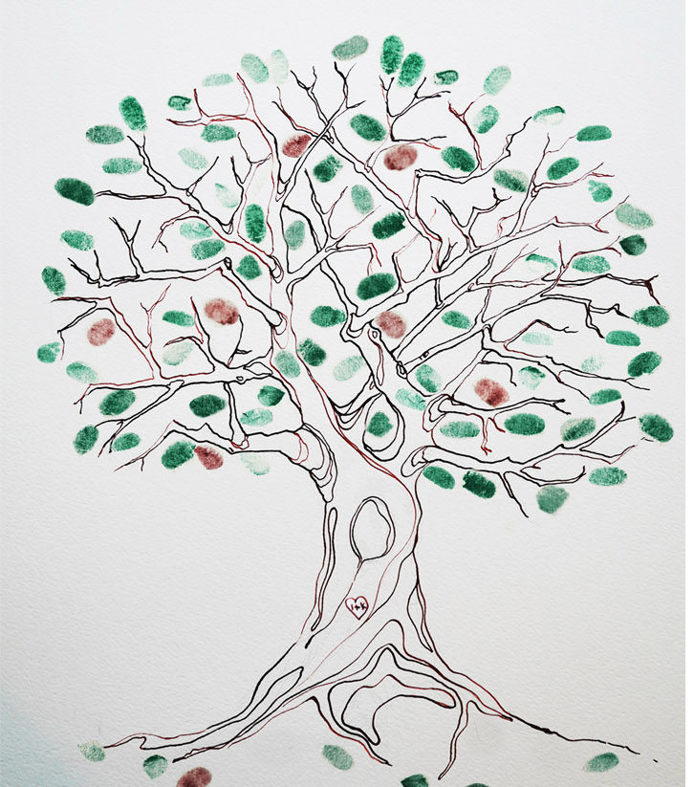
A család
A család maga az Egység.
Egységben élni azt jelenti, hogy szeretni, elfogadni a másikat feltétel nélkül.
  „Számomra a szeretet a családomat jelenti, mert a köztünk lévő szeretet feltétel nélküli.” (18 éves)

Slide 14
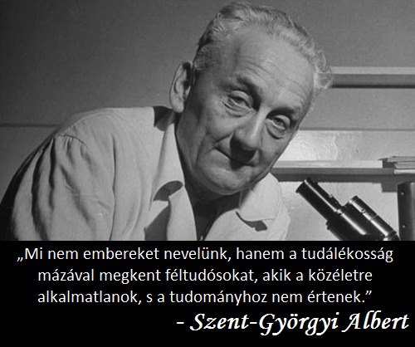

Az Iskola
„Olyan lesz a jövő, mint amilyen a ma iskolája.”

Slide 15
Ranghely | Kategória megnevezése | %
1. | Erkölcsi normák átadása | 49
2. | Személyiségfejlesztés | 28
3. | Oktatási funkció, csak tudásátadás | 27
4. | Szocializáció | 18
5. | Önmegvalósítás | 14
6. | Életre nevelni | 11
7. | Példaadás | 9
7. | Oktatási funkción túli hatásrendszer | 9
9. | Negatív hatások kompenzálása | 8
9. | Korlátok, nehézségek ellensúlyozása | 8
11. | Társadalmi hatásrendszer kivédése | 7
12. | Személyes kapcsolatok hatásrendszer | 4
12. | Önállóság, autonómia fejlesztése | 4
14. | Más nevelési színtérhez kapcsolódó funkció | 3
15. | Önismeret fejlesztése | 1
15. | Tudatos tevékenység | 1
pedagóguskutatás
A nevelés definiálásában megjelenő tartalmi kategóriák
Forrás: Falus és mtsai, 2001
Notes:
Iskola, ahol neveljük a fiatalokat. No de mit értenek a tanárok nevelés alatt…..itt látható!

Slide 16
A pedagógus a munkája során mivel érheti el a legnagyobb nevelő hatást?
rangsor | Kategória megnevezése | % | FÉRFI |  | NŐ
 |  |  | rangsor | % | rangsor | %
1. | Személyes példa | 69 | 1. | 67,6 | 1. | 69,7
2. | A pedagógus személyisége | 51 | 2. | 58,8 | 2. | 47
3. | A tantárgy lehetőségei | 22 | 3. | 38,2 | 8. | 13,6
4. | Elfogadás, türelem | 20 | 6. | 17,6 | 3. | 21,2
5. | Személyes kapcsolat | 19 | 4. | 23,5 | 5. | 16,7
5. | Következetesség | 19 | 6. | 17,6 | 4. | 19,7
5. | Partneti viszony | 19 | 4. | 23,5 | 5. | 16,7
8. | Szeretet | 14 | 9. | 11,8 | 7. | 15,2
9. | Rendszeres munka | 13 | 6. | 17,6 | 9. | 10,6
10. | Panasz, kétkedés | 9 | 10. | 8,8 | 10. | 9,1
A nevelői hatás definiálásában megjelenő tartalmi kategóriák
Forrás: Falus és mtsai, 2001

Slide 17
A pedagógus a munkája során mivel érheti el a legnagyobb nevelő hatást?
rangsor | Kategória megnevezése | % | FÉRFI |  | NŐ
 |  |  | rangsor | % | rangsor | %
1. | Személyes példa | 69 | 1. | 67,6 | 1. | 69,7
2. | A pedagógus személyisége | 51 | 2. | 58,8 | 2. | 47
3. | A tantárgy lehetőségei | 22 | 3. | 38,2 | 8. | 13,6
4. | Elfogadás, türelem | 20 | 6. | 17,6 | 3. | 21,2
5. | Személyes kapcsolat | 19 | 4. | 23,5 | 5. | 16,7
5. | Következetesség | 19 | 6. | 17,6 | 4. | 19,7
5. | Partneti viszony | 19 | 4. | 23,5 | 5. | 16,7
8. | Szeretet | 14 | 9. | 11,8 | 7. | 15,2
9. | Rendszeres munka | 13 | 6. | 17,6 | 9. | 10,6
10. | Panasz, kétkedés | 9 | 10. | 8,8 | 10. | 9,1
A nevelői hatás definiálásában megjelenő tartalmi kategóriák
Forrás: Falus és mtsai, 2001

Slide 18
Milyen emberi értékekre irányul a nevelés?
1. | Becsületesség
2. | Őszinteség
3. | Önismeret
4. | Tolerancia
5. | Segítőkészség
6. | Erkölcsösség
7. | Műveltség
8. | Kreativitás
9. | Önállóság
9. | Együttműködés
9. | Empátia
12. | Fegyelmezettség
13. | Alkalmazkodási képesség
14. | Intelligencia
15. | Igyekezet
16. | Problémaérzékenység
17.. | Önmegvalósítás
18. | Optimizmus
19. | Tehetség
20. | Vállalkozó szellem
A nevelői hatásban megjelenő tartalmi kategóriák
Forrás: Falus és mtsai, 2001
Notes:
A rangsor elejére morális és közösségi értékek kerültek.

Slide 19

A pedagógus szereti a gyermeket?
A gyermekszeretet szerves része a jó pedagógusról kialakult idilli képnek.
91% határozottan kijelentette, hogy igen (Szabó, 1998).
Notes:
4% nem szeretni kell, hanem tisztelni
4% nem tudta..
A hazai és a nemzetközi vizsgálatok eredményei azt mutatják, hogy a gyermekszeretet szerves része a jó pedagógusról kialakult idilli képnek.

Slide 20
A szeretet szerepe a nevelésben és a tudományban

Slide 21
Miért fontos mindez?
„ …a szeretet mozgatja a világot. „
„A szeretet minden.”

